Slide 1
Un PROGRAMME pluriannuel DE RENFORCEMENT DE L’HOPITAL SAINT-ANTOINE DE JEREMIE (HAÏTI) POUR REDUIRE LA MORTALITE MATERNO-INFANTILE DANS LA GRAND’ ANSE
Nantes-Métropole / CHU de Nantes / Gynécologie Sans Frontières
Hôpital Saint-Antoine de JEREMIE / Association des maires de Grand’Anse (AMAGA)

Slide 2
5ème MISSION à Jérémie (HAÏTI) du 13 au 29 octobre 2014
MA VALLEGEAS, F.BOUSSARIE, A SARRAZIN

Slide 3
PROGRAMME DE CETTE MISSION
Accompagnement de la sage-femme cadre sur les pratiques managériales
Formation continue des infirmières à l'analyse du rythme cardiaque fœtal, à l'utilisation du partogramme, aux manœuvres obstétricales
Formation des médecins et sages-femmes à l'échographie
Mise en place de staffs pour le suivi des dossiers et l’organisation médicale du service
Déménagement des locaux concernés par les travaux, mise en œuvre et suivi des travaux dans la maternité.

Slide 4
HOPITAL DE JEREMIE FORMATION INITIALE ET CONTINUE 1ère partie

Slide 5
Mise en place du renforcement du programme d’obstétrique
Formation continue
des sages-femmes
des médecins
Formation initiale
des infirmières
des élèves infirmiers (ères) de l’EINDPS

Slide 6
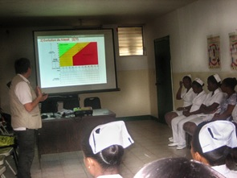
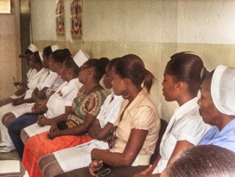
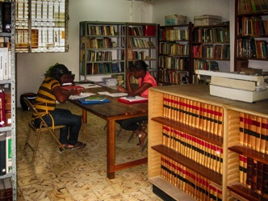
Formation continue des infirmières
Evaluation des connaissances après les formations effectuées lors de la mission précédente, (Anne Sarrazin)
Remise à niveau des connaissances.
Formation «express» pour les infirmières en service social non présentes en octobre 2013
- Utilisation du partogramme,
- Utilisation du cardiotocographe,
- Les 1^{ers} gestes à faire lors :
d’une dystocie des épaules,
d’un accouchement en présentation du siège.

Slide 7
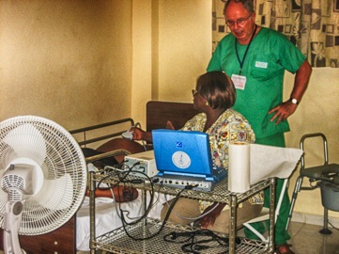
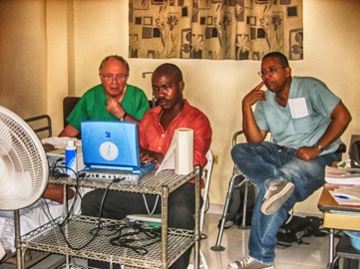
Formation continue
des Sages-femmes
et des médecins
Dans une salle temporairement dédiée à l’échographie, les sages-femmes et les médecins de l’Hôpital Saint Antoine de Jérémie apprennent les bases de l’échographie-doppler avec le Dr BOUSSARIE

Slide 8
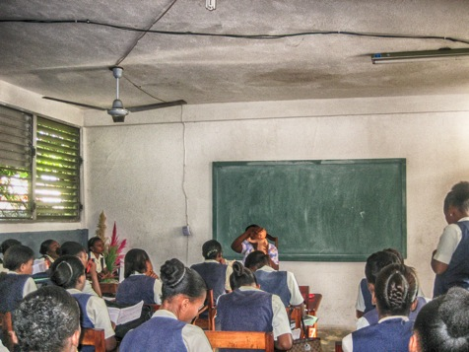
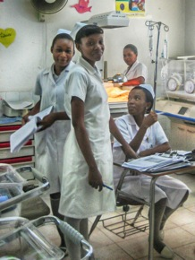
Formation initiale
des élèves infirmières
de l ’ EINDPS
Les cours de gynécologie-obstétrique sont assurés par Miss PIERRE et Miss GERMAIN, sages-femmes.
Les élèves vont en stage à la maternité de l’Hôpital St Antoine.

Slide 9
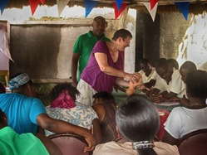
Formation initiale des élèves infirmières de l ’ EINDPS lors d’un stage communautaire dans la commune des Abricots
Quoi de plus idyllique que de faire de la formation au bord de la plage !!...
Les élèves s’exercent à l’utilisation du partogramme.
Nous faisons quelques rappels sur les 1^{ers} gestes qui peuvent sauver en pratique obstétricale de base

Slide 10
Hôpital St Antoine de JEREMIE MANAGEMENT ET ORGANISATION DU SERVICE DE MATERNITE 2ème partie :

Slide 11
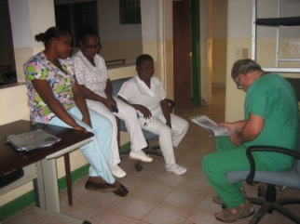
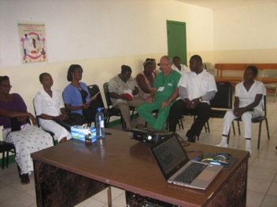
LES STAFFS : L’EXAMEN DES DOSSIERS et L’INFORMATION DU PERSONNEL
La mise en place de staffs devrait faciliter l’organisation des soins et le suivi des patientes.
L’amélioration de la prise en charge des patientes passe par une information du personnel.

Slide 12
Hôpital St Antoine de JEREMIE PROGRAMMATION des TRAVAUX de RENOVATION de la MATERNITE et DEMENAGEMENTS 3ème partie :
Créer 3 boxes d’accouchements
2 consultations d’urgence
1 poste infirmier
1 local ménage
1 salle de décontamination
Rénover la salle de pré-travail et les chambres d’hospitalisation
Installer la sage-femme cadre dans un bureau

Slide 13
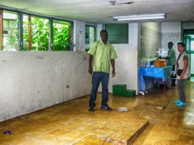
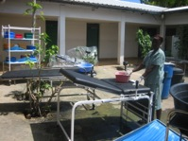
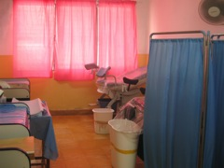
Organiser une salle d’accouchement pour la durée des travaux
Il faut commencer par déménager la salle de pré-travail avant de transférer la salle d’accouchement.
Le déménagement est l’occasion de faire un grand ménage.
La salle d’accouchement est opérationnelle :
Les futures mères sont attendues pour leur accouchement.

Slide 14
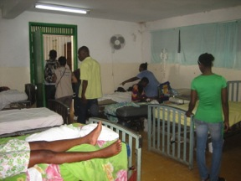
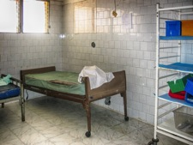
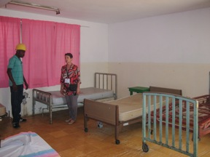
Aménager temporairement le secteur d’hospitalisation
Isoler les patientes du secteur en travaux
Eliminer le matériel le plus vétuste
Ajouter des lits dans la chambre la plus grande.

Slide 15
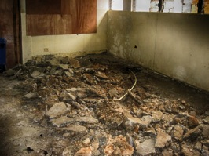
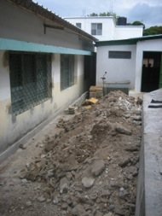
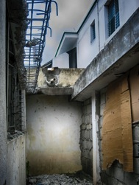
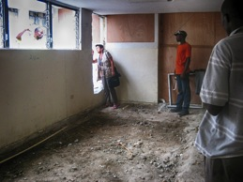
Les travaux de réhabilitation commencent
MA VALLEGEAS suit l’avancement des travaux
On commence les nouveaux aménagements
On casse le sol et les murs
On sort les gravas

Slide 16
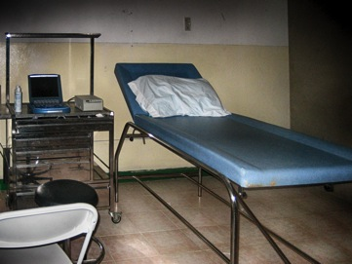
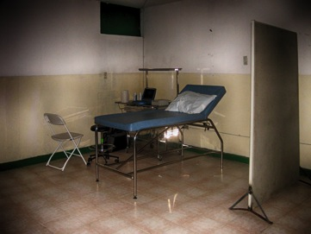
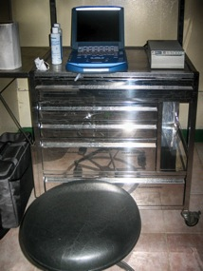
La nouvelle salle d’échographie
La salle de sonographie est aménagée pour accueillir la consultation d’échographie obstétricale.

Slide 17
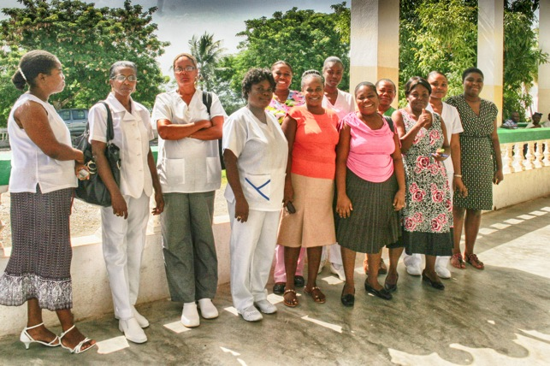
Le partenariat entre l'Hôpital de Saint Antoine de Jérémie, Nantes Métropole, le CHU de Nantes et Gynécologie sans Frontières se poursuit.
L’équipe de la maternité nous attend pour la prochaine mission

